Slide 1
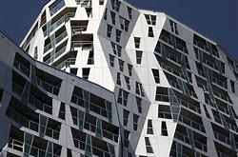
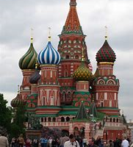
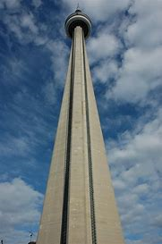
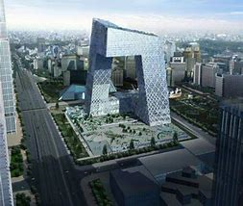
BRUGGEN Art & Design opdracht ‘Architectuur’ - GT1

Slide 2
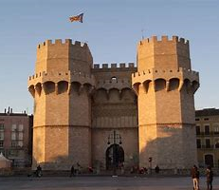
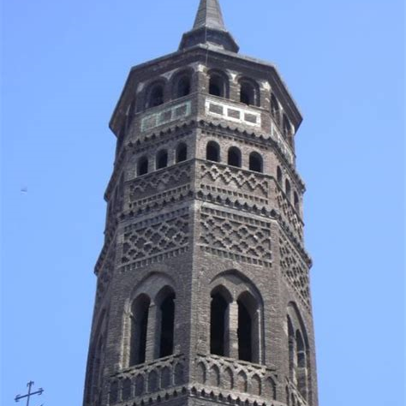
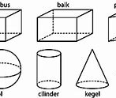
Art & Design Architectuur
Inleiding:
Een toren is hoog. Je ziet een toren al van ver, hij steekt boven alles uit. Als je boven op een toren staat, kijk je verder dan wie ook. Een toren bouwen is moeilijk. Hij mag niet omvallen. Daarom werden torens vroeger heel stevig en zwaar gebouwd. De eerste torens leken wel op blokkendoostorens: vierkant, recht naar boven en heel erg stevig. Denk maar eens aan de torens op de hoeken van een kasteelmuur: dikke muren en kleine ramen. Later werden de torens sierlijker en vooral hoger. De muren werden dunner en de ramen werden groter en langer. De grondvormen van een toren zijn meestal geometrisch. Als vormen geometrisch zijn kunnen ze eenvoudig met liniaal en passer getekend worden. Vierkant, driehoek, cirkel en rechthoek zijn geometrische vormen. Geometrische vormen kunnen ook ruimtelijk zijn, zoals kubussen, bollen, cilinders, etc.. .

Slide 3
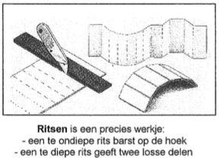
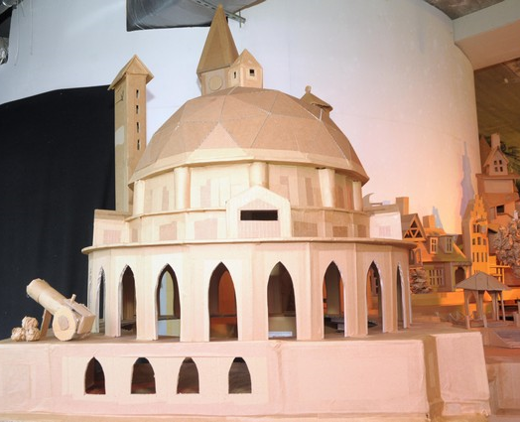
Casus
In Valkenswaard wordt een nieuwe toren gebouwd. Jij als architect wordt gevraagd om deze te ontwerpen. De toren moet de nieuwe eye-catcher worden van de stad en moet dus opvallend in vorm zijn.
Doel:
Je leert een ruimtelijke vorm maken a.d.h.v. een uitslag
Je leert nauwkeurig meten en snijden
Je leert ritsen
Je bent bezig met de begrippen: (geometrische) vorm, open en gesloten vorm, ritme, contrast en lengtewerking.
Benodigdheden:
Materiaal: gekleurd karton, lijm, potlood
Gereedschap: snijplaat, stanleymes, schrijfgerei, liniaal en
geodriehoek.

Slide 4
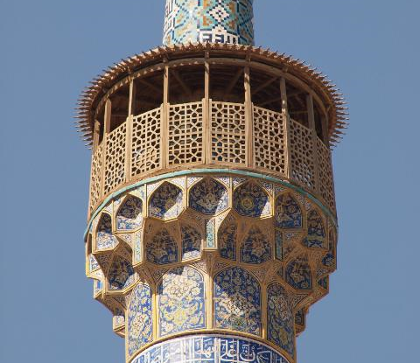
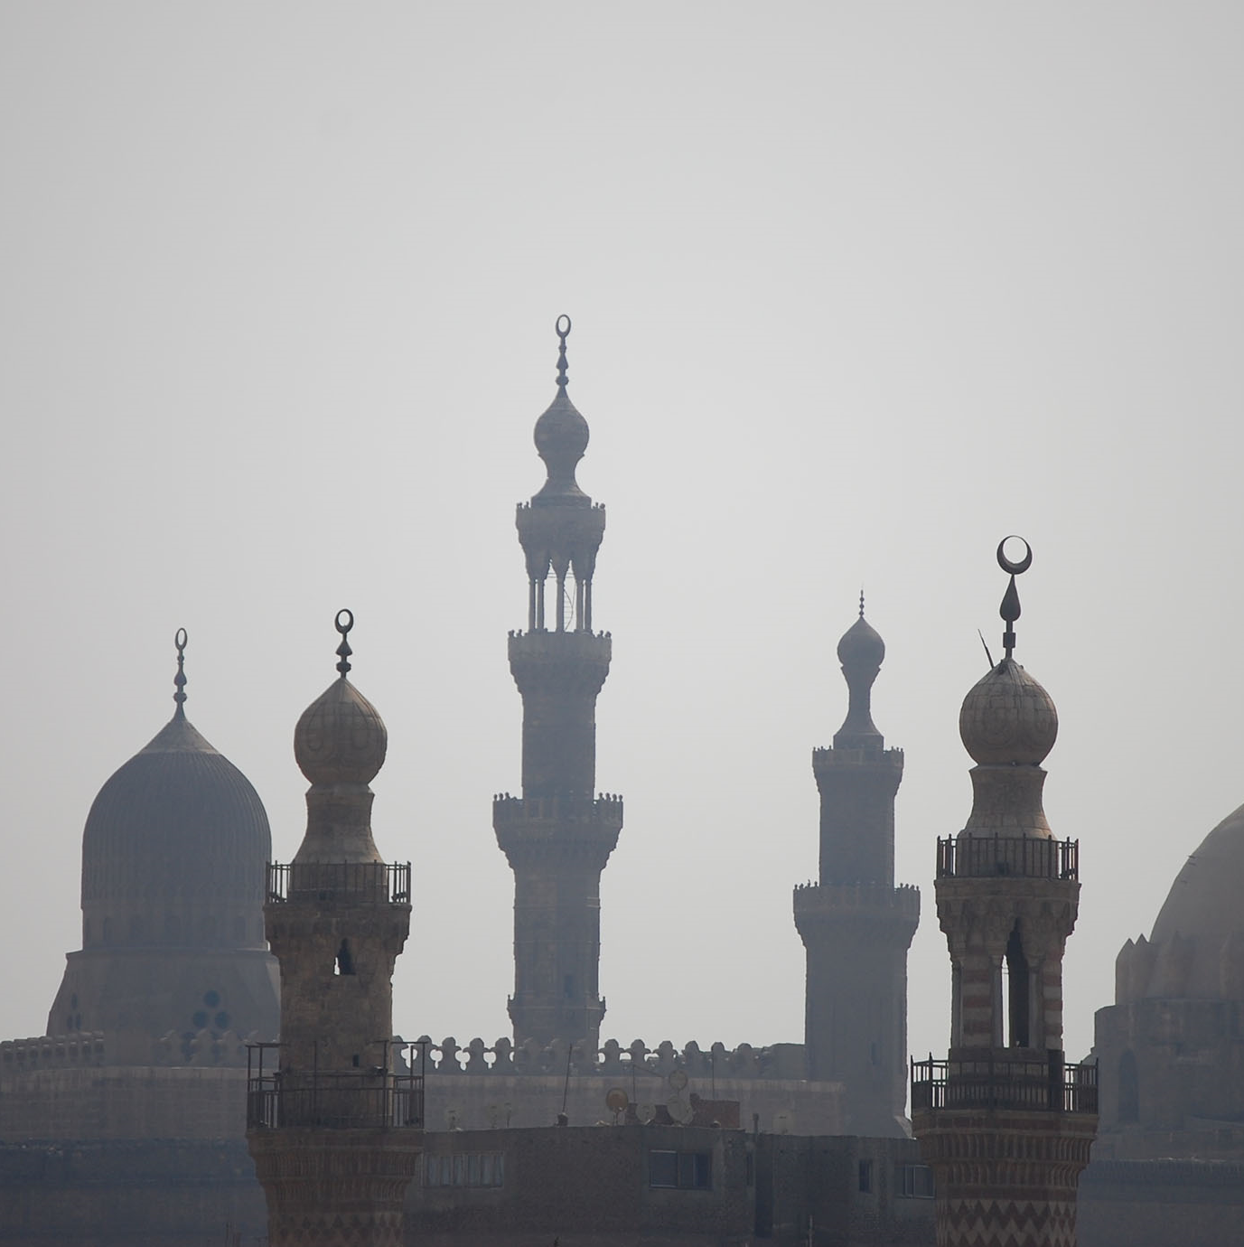
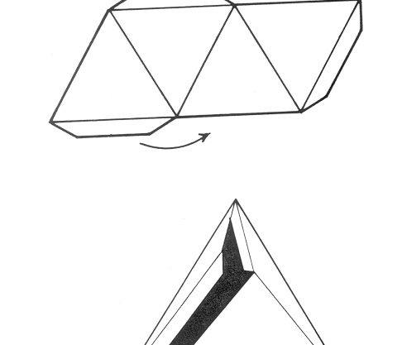
Onderzoek
Zoek 10 afbeeldingen van verschillende torens en sla deze op in een Word-documentje.

Slide 5
UITVOERING 2D
Maak twee verschillende schetsontwerpen van een originele toren. Werk je schetsen mooi uit met licht-donkerverschil=schaduw. Je toren wordt gevormd door drie lagen die duidelijk van elkaar te onderscheiden zijn. Het totaal zal ongeveer 30 cm hoog moeten worden. Iedere laag bestaat uit een of meer ruimtelijk vormen. Iedere laag moet open en gesloten vormen hebben. Ben origineel.
Torens lijken hoger als ze naar boven toe steeds smaller worden. Ook kleine torentjes en een versierde torenspits benadrukken de hoogte van de toren. Smalle ramen laten de toren ook langer lijken.

Slide 6
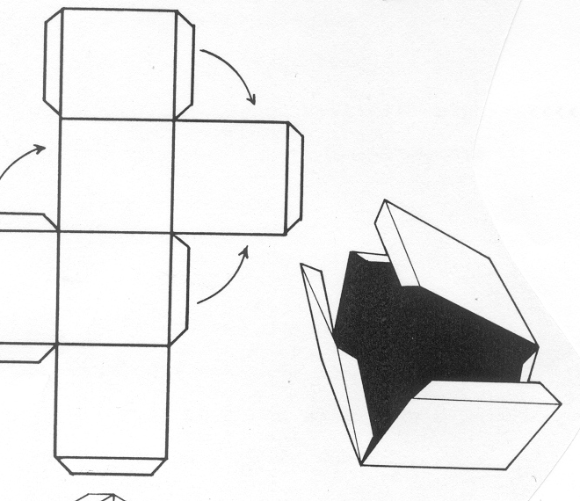
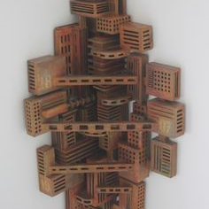
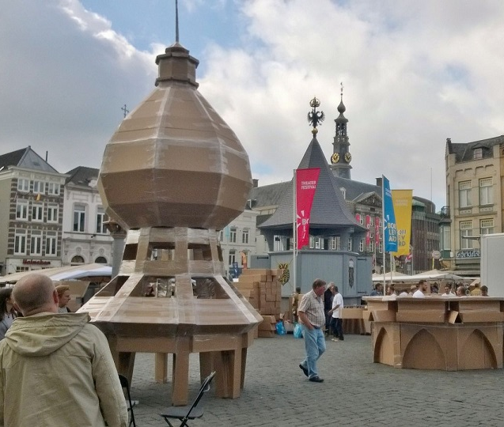
UITVOERING 3D
1. Maak een duidelijke schets van je ontwerp.
2. Als je ontwerp is goedgekeurd begin je met de uitslag van de onderste laag van de toren te tekenen. Vergeet de plakrandjes niet! De basisvorm voor de onderste laag is een kubus van 10x10 cm. Plak niet alles definitief vast. Wacht tot je alle drie de lagen hebt. Dan kun je altijd nog dingen veranderen. Maak kleinere vormen die de hoogtewerking benadrukken. Kies voor verschillende basisvormen en zorg voor extra’s zodat je toren origineel wordt. Doe dit op het laatste. Denk aan ramen, zuilen en versieringen.
Bekijk het filmpje over snijden en ritsen;

Slide 7
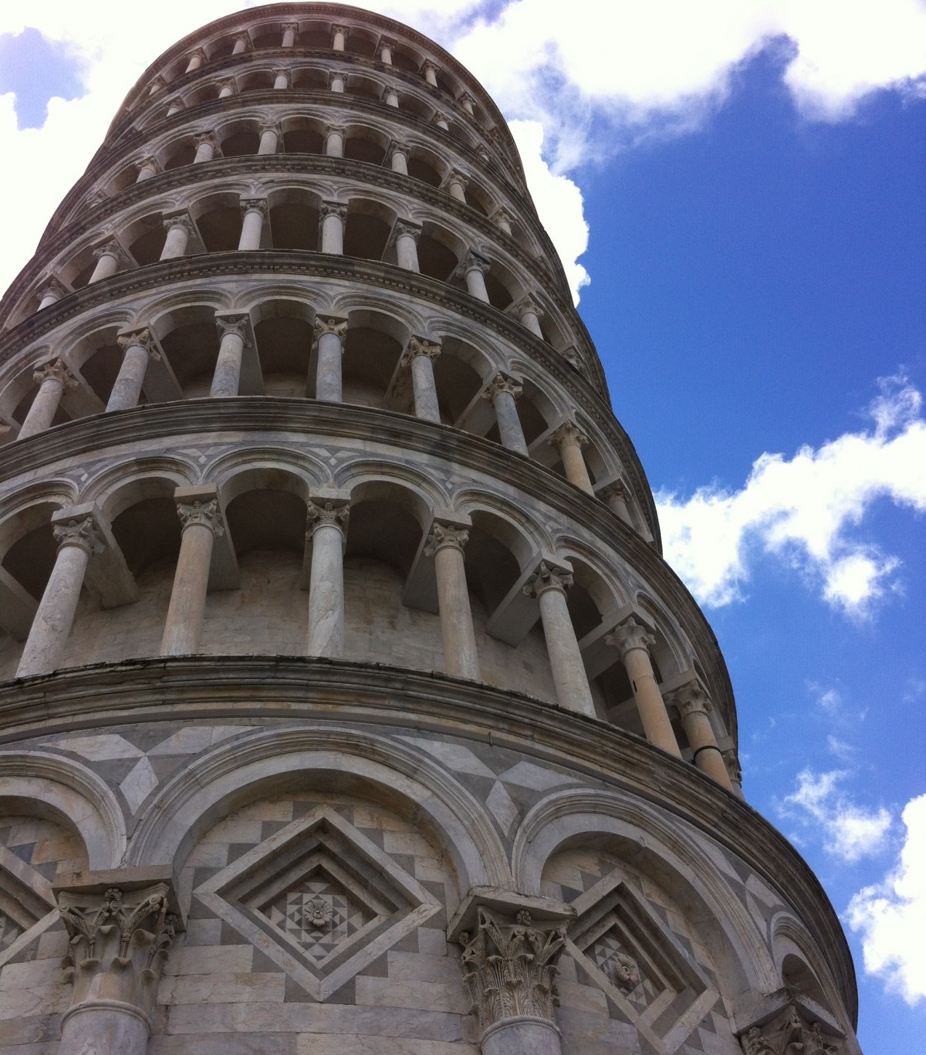
Art & Design Architectuur
Beoordeling:
Waar moet je op letten?
-Heb je de geometrische figuren goed toegepast?
-Zitten er open en gesloten vormen in je toren?
-Is alles netjes gesneden en geritst?
-Past het geheel goed in elkaar?
-Zijn de verhoudingen goed?
-Is je toren stevig, hoog en origineel?
=PW periode 1
Succes!

